Slide 1
Machine Learning Alberi di Decisione Random Forest
Francesco Pugliese, PhD
neural1977@gmail.com

Slide 2
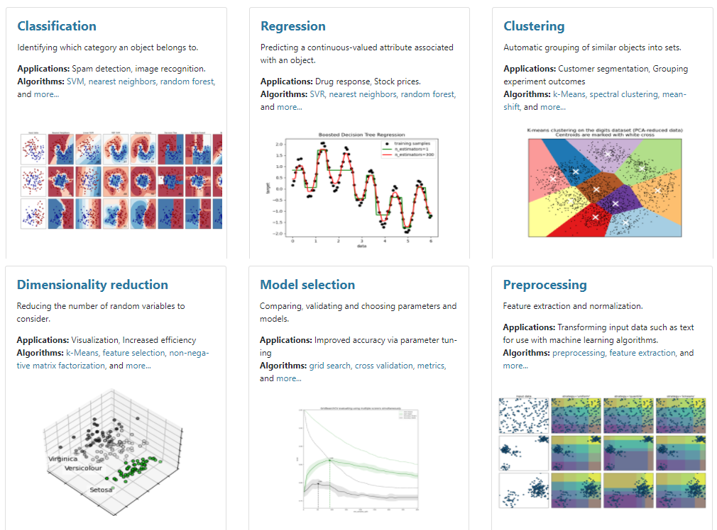
Machine Learning e Universo di Scikit-Learn

Slide 3
Alberi di Decisione
Un albero di decisione è un tool di supporto alle decisioni che usa un modello ad albero per il processo di decision-making process e tutte le possibili conseguenze derivanti dalla decisione.
Esso copre risultati di eventi, riduzione di costo e utilità nelle decisioni.
Ricorda un algoritmo o un diagramma di flusso che contiene solo statement di controllo condizionale.
Ciascun albero di decisione è costituito da 3 parti principali: un nodo root, nodi foglia, e rami.
In un albero di decisione, ciascun nodo interno rappresenta un test o un evento. Diciamo un testa o croce nel lancio di una monetina.
Ciascun ramo rappresenta l’output del test e ciascun nodo rappresenta una label di classe – ossia una decisione presa dopo l’elaborazione di tutti gli attribute.
I percorsi dalla root ai nodi foglia rappresentano le regole di classificazione.

Slide 4
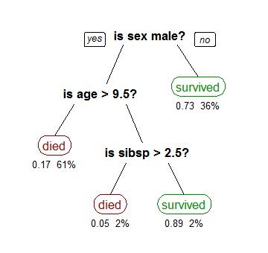
Alberi di Decisione
In un Albero di Decisione, per predire (assegnare) una etichetta di classe per un dato record (riga o data point) possiamo partire dalla radice dell’albero. Confrontiamo I valori dell’attributo radice con gli attributi del record. Sulla base del confronto, seguiamo il ramo corrispondente a quel valore e saltiamo al nodo successivo.
Gli Alberi di Decisione come suggerisce il nome lavorano su un insieme di decisioni derivate dai dati e dal suo comportamento.
Essi non usano un classificatore lineare o un regressore, pertanto le sue prestazioni sono indipendenti dalla natura lineare dei dati o meno.

Slide 5
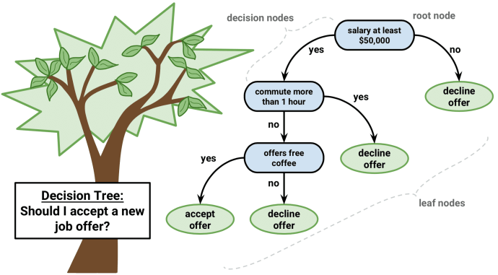
Alcuni Concetti relative agli Alberi di Decisione
Nodo Radice: Esso rappresenta l’intera popolazione o un campio e questo ulteriormente si divide in due o più insiemi omogenei.
Splitting: Rappresenta il processo di divisione di un nodo in due o più sotto-nodi.
Nodo Decisionale: Quando un sotto-nodo si suddivide in ulteriori sotto-nodi, questo prende il nome di nodo decisionale.
Nodi Foglia o Terminali: I nodi che non sono splittati in ulteriori nodi prendono il nome di Nodi Foglia e Nodi Terminali.
Potatura dell’Albero (Pruning): Quando rimuoviamo sotto-nodi da un nodo decisionale, questo processo prende il nome di pruning (potatura). In altre parole è l’opposto del processo di splitting.
Branch / Sotto-Albero: Una sottosezione di un intero albero viene chiamata branch o sotto albero.
Nodo Padre e Nodo Figlio: Un nodo, che viene diviso in sotto-nodi viene chiamato nodo padre mentre I suoi sotto-nodi prendono il nome di nodi figli.

Slide 6
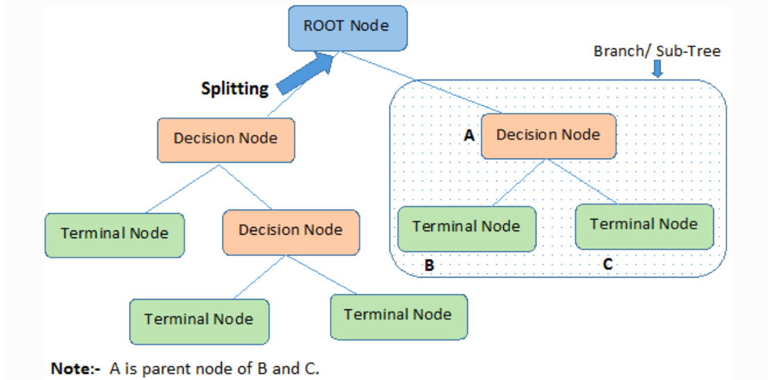
Alcuni Concetti relative agli Alberi di Decisione

Slide 7
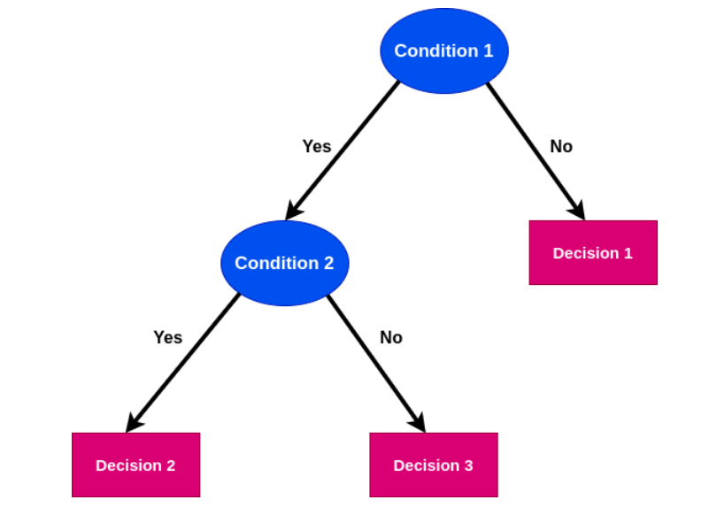
Addestramento di un Albero di Decisione
Gli alberi di decisione usano un algoritmo CART (Classification and Regression Trees). In entrambi i casi, le decisioni sono basate su condizioni su ognuna della feature.
I nodi interni rappresentano le condizioni e i nodi foglia rappresentano la decisione basata sulle condizioni.
Un albero di decisione è una rappresentazione grafica di tutte le possibili soluzioni ad una decisione basata su certe condizioni.
Su ciascuno step o nodo di un albero di decisione, usato per la classificazione, cerchiamo di creare una condizione sulle feature per separare tutte le label o classi contenute nel dataset dalla purezza (purity) più completa.

Slide 8
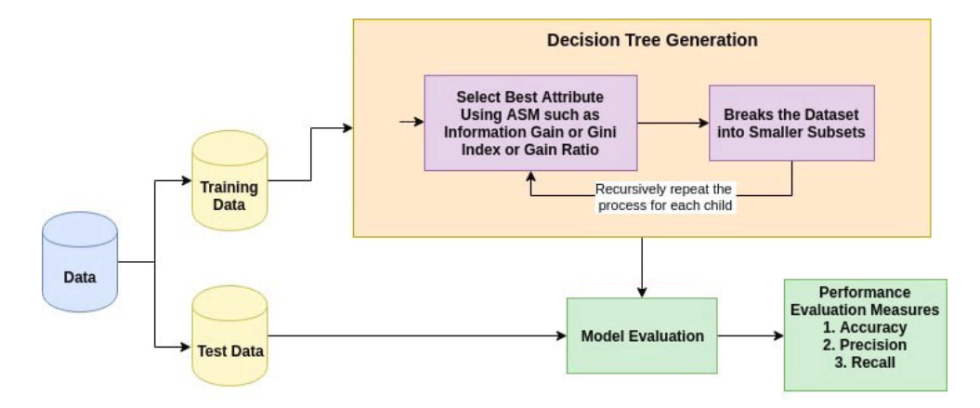
Addestramento di un Albero di Decisione
La creazione dei sotto-nodi incrementa l’omogeneità dei sotto-nodi risultanti. In altre parole, possiamo dire che la purezza del nodo incrementa con la variabile di target presa in esame.
Un albero di decisione divide i nodi su tutte le variabili disponibili e seleziona la ripartizione che sfocia nella maggior parte dei sotto-nodi omogenei.

Slide 9
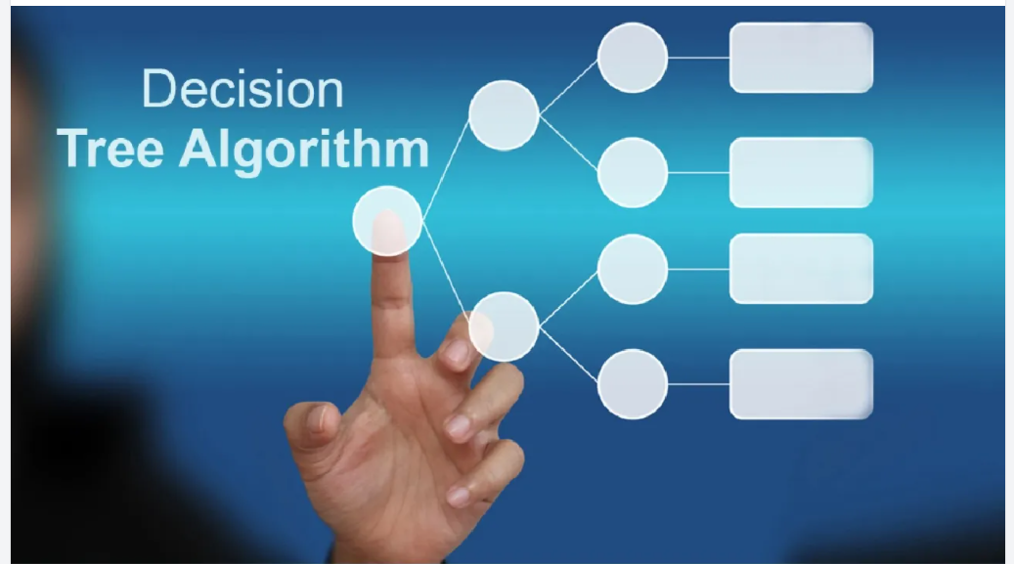
Addestramento di un Albero di Decisione
La selezione di un algoritmo è basata sul tipo di variabili di targer.
Alcuni algoritmi usati negli Alberi di Decisione sono:
ID3 → (estensione di D3)
C4.5 → (successore di ID3)
CART → (Classification And Regression Tree)
CHAID → (Detect dell’interazione automatica Chi-quadrorforms multi-level trees)
MARS → (Curve di regressione adattiva multivariate)

Slide 10
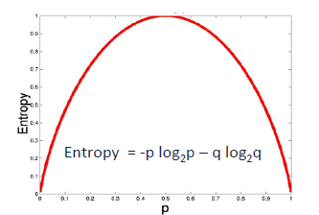



Addestramento degli Alberi di Decisione
Entropia
Guadagno di Informazione
Algoritmo di Addestramento ID3
(Quinlan, 1986)
Passi:
1.Calcolare l’entropia del target.
2.Calculare il Guadagno di Informazione per ciascun attributo. .
3.Scegliere l’attributo con il più grande Guadagno di Informazione possibile, come nodo radice dell’Albero.
4. Ricorsivamente avviare l’algoritmo sui sotto alberi non foglia.
a) Entropia del Target (Entropia che usa la tabella delle frequenze su un solo attributo)
Outlook
b) Entropia su ciascun attributo (Entropia che usa la tabella delle frequenze di due attributi insieme)
Sunny
Rainy
Overcast
Humidity
Windy
Virus
High
True
Rust
Rust
Notes:
Slide 7
Decision tree builds classification or regression models in the form of a tree structure. It breaks down a dataset into smaller and smaller subsets while at the same time an associated decision tree is incrementally developed. The final result is a tree with decision nodes and leaf nodes. A decision node (e.g., Outlook) has two or more branches (e.g., Sunny, Overcast and Rainy). Leaf node (e.g., Play) represents a classification or decision. The topmost decision node in a tree which corresponds to the best predictor called root node. Decision trees can handle both categorical and numerical data.
Algorithm
The core algorithm for building decision trees called ID3 by J. R. Quinlan which employs a top-down, greedy search through the space of possible branches with no backtracking. ID3 uses Entropy and Information Gain to construct a decision tree.
Entropy A decision tree is built top-down from a root node and involves partitioning the data into subsets that contain instances with similar values (homogenous). ID3 algorithm uses entropy to calculate the homogeneity of a sample. If the sample is completely homogeneous the entropy is zero and if the sample is an equally divided it has entropy of one.
o build a decision tree, we need to calculate two types of entropy using frequency tables as follows:
a) Entropy using the frequency table of one attribute:
b) Entropy using the frequency table of two attributes:
Information Gain The information gain is based on the decrease in entropy after a dataset is split on an attribute. Constructing a decision tree is all about finding attribute that returns the highest information gain (i.e., the most homogeneous branches).
Step 1: Calculate entropy of the target.
Step 2: The dataset is then split on the different attributes. The entropy for each branch is calculated. Then it is added proportionally, to get total entropy for the split. The resulting entropy is subtracted from the entropy before the split. The result is the Information Gain, or decrease in entropy.
Step 3: Choose attribute with the largest information gain as the decision node.
Step 4a: A branch with entropy of 0 is a leaf node.
Step 4b: A branch with entropy more than 0 needs further splitting.
Step 5: The ID3 algorithm is run recursively on the non-leaf branches, until all data is classified.

Slide 11
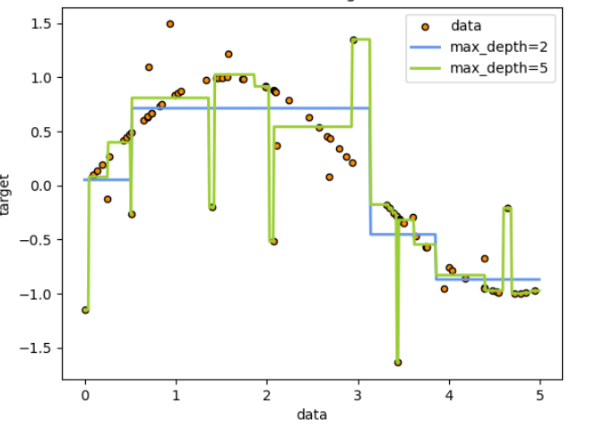
Algoritmo di addestramento degli Alberi di Decisione ID3
Passi dell’algoritmo ID3 (Iterative Dichotomiser 3) usato per generare un albero di decisione da un dataset. ID3 è il precursore dell’algoritmo C4.5:
Inizia con un insieme d’origine S come nodo radice.
Per ciascuna iterazione dell’algoritmo, esso itera attraverso gli attribute mai usati di S e calcola Entropy(H) e Information Gain(IG) di questo attributo.
Esso poi selezione l’attributo che ha la minore entropia o il più grande Guadagno d’Informazione.
4. L’insieme S è poi suddiviso (splitting) dall’attributo selezionato che funge da spartiacque al fine di produrre un più sottoinsiemi di dati.
5. L’algoritmo continua ricorsivamento su ciascun sottoinsieme, considerando solo attribute mai selezionati prima.

Slide 12
Algoritmo di Addestramento di Alberi di Decisione ID3
Per esempio, un nodo può essere splittato in nodi figli a seconda dei sottoinsiemi della popolazione le cui età sono meno di 50, tra 50 e 100 e più grandi di 100. L’algoritmo continua la ricorsione su ciascun sottoinsieme, considerando solo attributi mai selezionati prima.
La Ricorsione su un insieme si ferma quando:
1) Ogni elemento nel sottoinsieme appartiene alla medesima classe: in questo caso il nodo viene convertito in nodo foglia ed etichettato con la classe degli esempi.
2) Non ci sono più attribute da selezionare, ma gli esempi ancora non appartengono tutti alla stessa classe. In questo caso, il nodo è reso un nodo foglia ed etichettato con la classe maggioritaria degli esempi nel sotto insieme.
3) Non ci sono più esempi nel sottoinsieme, il che accade quando nessun esempio nell’insieme padre è stato trovato per matchare uno specific valore dell’attributo selezionato.

Slide 13
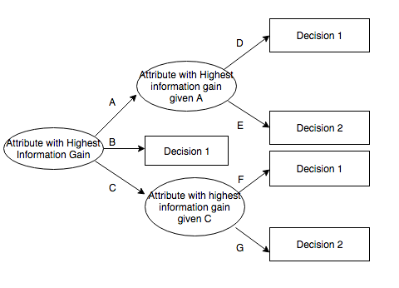
Addestramento degli Alberi di Decisione

Slide 14
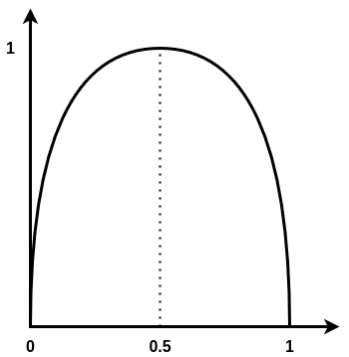
Addestramento degli Alberi di Decisione: Entropia
Entropia: essa fornisce la misura dell’impurità o casualità nei dati. Essa è data dalla seguente formula:
Entropy= — P(class 1) x Log(P(class 1)) — P(class 2) x Log(P(class 2)) dove P denota la probabilità.
Se ci sono solo due classi, classe 1 e classe 2, bilanciate, ovvero il numero di dati nella classe 1 è uguale al numero di entry nella classe 2, e selezioniamo casualmente una entry (dato), essa apparterrà a qualsiasi delle classi 1 o 2 con una probabilità del 50% ciascuna. In tali casi, l’entropia sarà alta, praticamente massima, non è possibile decidere.
Se un certo datase ha tutti i dati appartenenti alla classe 1 o alla classe 2, l’entropia ottenuta è 0, dal momento che in quel caso P(classe 1) or P(classe 2) saranno uguali a 0. Se P(classe 1) = 0 allora P(class2) dovrebbe essere uguale a 1.
In questo modo è evidente che l’entropia sarà alta solo se abbiamo label di classi impure o mixate in un dataset.
Il diagramma di lato mostra la variazione della probabilità delle etichette al variare dell’entropia. Possiamo vedere che se la probabilità di un’etichetta (label) è 0.5, allora l’entropia sarà massima e secondo ID3 quell’attributo sarà scartato, perchè impuro, quindi poco significativo ai fini della decisione.

Slide 15
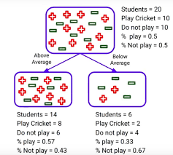
Addestramento di Alberi di Decisione: Guadagno di Informazione
Il Guadagno di Informazione (Information gain) è usato per decidere quale feature suddividere (splitting) a ciascuno step della costruzione dell’albero.
Semplicità vuol dire meglio, pertanto vogliamo mantenere il nostro albero più piccolo possibile. Per fare questo, a ciascuno step dovremmo scegliere lo split che risulta il più puro possibile. Per ciascun nodo dell’albero il Guadagno di Informazione, misura quanta informazione una feature ci fornisce nei riguardi di una classe. Uno split con il più grande guadagno di informazione sarà considerato prioritariamente come primo split e il processo continuerà finchè tutti i nodi figli saranno puri, o finchè il guadagno di informazione è 0.

Slide 16
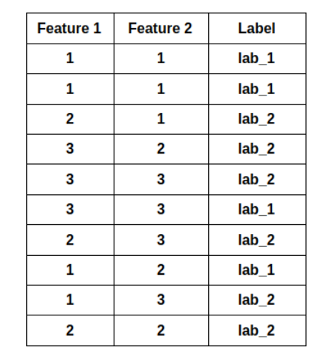
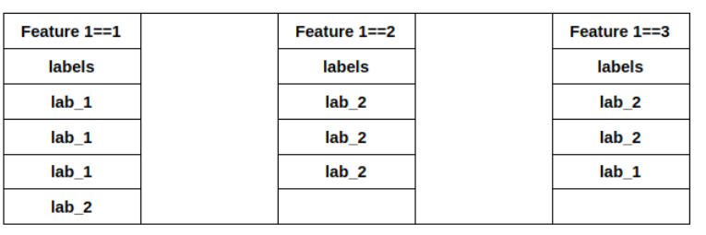
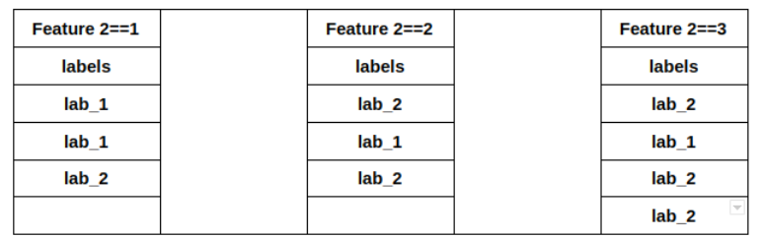
Addestramento di un Albero di Decisione: Guadagno di Informazione
Guadagno di Informazione: Il guadagno di informazione è pari al decremento di entropia dopo che il dataset viene splittato sulla base di un attributo a guadagno massimo. La costruzione di un Albero di Decisione consiste nel trovare l’attributo che restituise il più altp guadagno d’Informazione. Ciò aiuta a scegliere quale feaure o attributo sarà usato per creare il nodo interno di decisione ad un certo punto.
Information gain=Entropy(s) — [(Media Pesata) x (Entropia di ciascuna feature)
Information Gain Ft1= 0.313
Information Gain Ft2 = 0.1

Slide 17
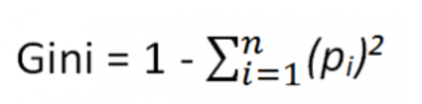
Addestramento di un Albero di Decisione: Impurità di GINI
Puro
Puro significa, in un campione selezionato del dataset tutti i dati appartengono alla stessa classe (Puro)
Impuro
Impuro significa, che i dati sono una mistura di classi differenti.
Definizione di Indice di Impurità di Gini
L’Impurità di Gini è una misura della probabilità di una classificazione incorretta di una nuova istanza di una variabile casuale, se quella nuova istanza è stata casualmente classificata a seconda di una distribuzione di etichette di classe da un dataset.
Se il nostro dataset è Puro allora la probabilità di classificazione errata è 0. Se il nostro campione è una mistura di classi differenti allora la probabilità di classificazione errata sarà alta.
Quando usiamo l’indice di Gini come criterio per l’algoritmo di addestramento per la selezione del nodo radice, si prende in considerazione il Gini Index più basso possibile in pratica, in quanto coinciderà a dataset puro.

Slide 18
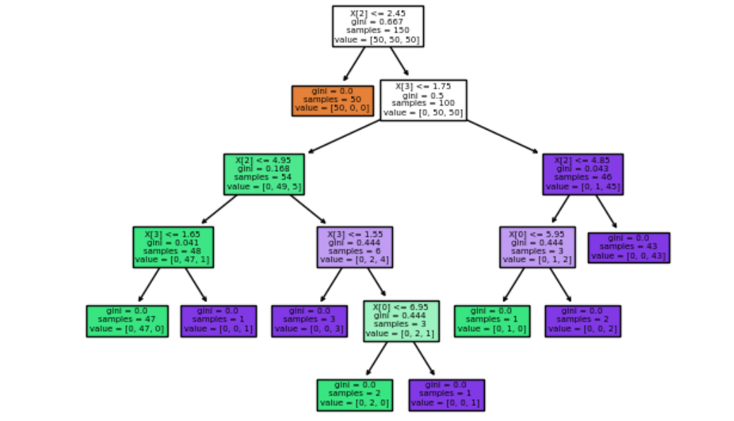
Addestramento di un Albero di Decisione
Notes:
Slide 7
Decision tree builds classification or regression models in the form of a tree structure. It breaks down a dataset into smaller and smaller subsets while at the same time an associated decision tree is incrementally developed. The final result is a tree with decision nodes and leaf nodes. A decision node (e.g., Outlook) has two or more branches (e.g., Sunny, Overcast and Rainy). Leaf node (e.g., Play) represents a classification or decision. The topmost decision node in a tree which corresponds to the best predictor called root node. Decision trees can handle both categorical and numerical data.
Algorithm
The core algorithm for building decision trees called ID3 by J. R. Quinlan which employs a top-down, greedy search through the space of possible branches with no backtracking. ID3 uses Entropy and Information Gain to construct a decision tree.
Entropy A decision tree is built top-down from a root node and involves partitioning the data into subsets that contain instances with similar values (homogenous). ID3 algorithm uses entropy to calculate the homogeneity of a sample. If the sample is completely homogeneous the entropy is zero and if the sample is an equally divided it has entropy of one.
o build a decision tree, we need to calculate two types of entropy using frequency tables as follows:
a) Entropy using the frequency table of one attribute:
b) Entropy using the frequency table of two attributes:
Information Gain The information gain is based on the decrease in entropy after a dataset is split on an attribute. Constructing a decision tree is all about finding attribute that returns the highest information gain (i.e., the most homogeneous branches).
Step 1: Calculate entropy of the target.
Step 2: The dataset is then split on the different attributes. The entropy for each branch is calculated. Then it is added proportionally, to get total entropy for the split. The resulting entropy is subtracted from the entropy before the split. The result is the Information Gain, or decrease in entropy.
Step 3: Choose attribute with the largest information gain as the decision node.
Step 4a: A branch with entropy of 0 is a leaf node.
Step 4b: A branch with entropy more than 0 needs further splitting.
Step 5: The ID3 algorithm is run recursively on the non-leaf branches, until all data is classified.

Slide 19
Alberi di Decisione
Possono rappresentare un potente algoritmo di Machine Learning per la classificazione e la regressione.
L’albero di Classificazione lavora sul target al fine di classificare i dati in etichette di una variabile categorical discreta.
Invece gli Alberi di Regressione sono rappresentati in modo simile, ma predicono valori continui come i prezzi delle case nel vicinato.
Il miglior aspetto degli alberi di decisione:
Gestiscono sia dati numerici che categorici
Gestiscono problem multi-output
Gli alberi di Decisione richiedono uno sforzo relativamente inferior nella preparione dei dati in quanto gestiscono direttamente dati simbolici senza necessità di normalizzazione o standardizzazione per esempio.
Le relazioni non lineari tra i parametri non influenzano le prestazioni dell’albero.

Slide 20
Applicazioni degli Alberi Decisionali
Decidere un volo per un viaggio
Predire l’occupazione delle date per hotel
Decidere il numero di drogherie nelle vicinanze di interesse particolare per il cliente X
Classificazione di cellule cancerogene vs cellule non-cancerogene
Suggerire ad un cliente quale automobile acquistare

Slide 21
Random Forest
E’ una tecnica di “ensemble learning” comprendente classificazion, regressione e altre operazioni che dipendono da una moltitudine di alberi decisionali a tempo di addestramento.
E’ veloce, flessibile, e rappresenta un robuto approccio al mining di dati ad alta dimensionalità ed è un estensione degli alberi di decisione per classificazione e regressione di cui abbiamo parlato poco fa.
L’ ”Ensemble learning”, in generale, può essere definite come un modello che effettua delle predizioni combinando i risultati di modelli individuali.
Il modello ensemble tende ad essere molto più flessibile con meno bias e meno varianza.
L’Ensemble Learning ha due metodi popolari come:
Bagging: Ciascun albero individuale viene addestrato su un campione s casuale del dataset risultante in diversi alberi.
Boosting: Ciascun albero/modello individuale apprende da errori fatti dal modello precedente e migliora di volta in volta.

Slide 22
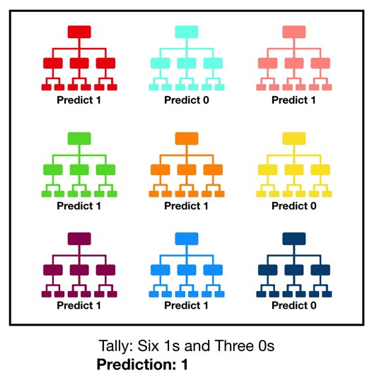
Random Forest
Random forest, come implica il nome stesso, è costituito da un gran numero di alberi di decisione individuali (foresta) che operano come un ensemble di modelli. Ciascun albero individuale all’interno della foresta casuale produce una predizione della classe e la classe con un elezione a maggioranza (classe più frequente) diventa la predizione del modello ensemble.
Un gran numero di modelli relativamente non correlate tra loro (alberi) operano come un comitato che supera in prestazioni qualsiasi altro modello individuale costituente il comitato (ensemble).
Bagging (Bootstrap Aggregation) — Gli Alberi di Decisione sono molto sensibili ai dati su cui vengono addestrati, dunque piccoli cambiamenti sul training set possono generare strutture di alberi differenti. Random forest trae vantaggio da questo permettengo a ciascun albero individuale di campionare casualmente il dataset con rimpiazzo, generando differenti alberi. Questo processo è noto come bagging.

Slide 23
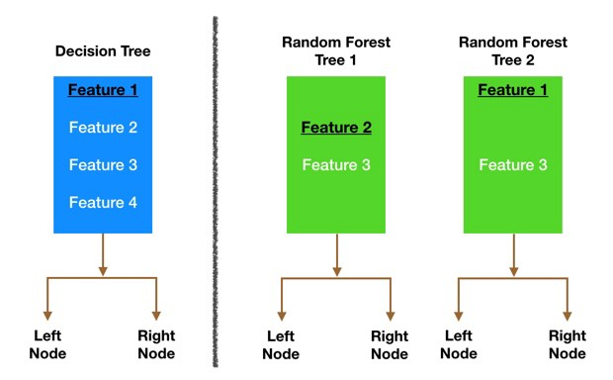
Random Forest: Bagging
Non andiamo a divider il training set in piccoli gruppi e addestrare ciascun albero su un diverso chunk. Piuttosto, se abbiamo un campione di dimensione N, cerchiamo di alimentare ciascun albero con un training set di dimensione N (a meno che non sia specificato altrimenti). Tuttavia invece dei dati di training originali, prendiamo un campione casual di dimensione N con rimpiazzo.
Per esempio, se i nostril training data fossero [1, 2, 3, 4, 5, 6] allora potremmo alimentare uno dei nostril alberi con la seguente lista di elementi [1, 2, 2, 3, 6, 6]. Nota che entrambe le liste sono di lunghezza 6, tuttavia sia il “2” che l’elemento “6” sono entrambi ripetuti nei dati di training estratti casualmente e poi forniti in pasto all’albero (questo vuol dire che campioniamo con rimpiazzo).

Slide 24

Random Forest
Casualità delle Feature — In un normale albero di decisione, quando è il mometo di splittare un nodo consideriamo ogni possibile feature ed estraiamo quella che produce la migliore separazione tra le osservazioni nel nodo di sinistra e quelle che sono nel nodo di destra. Al contrario, ciascun albero in un Random Forest può estrarre solo un sottoinsieme random di feature. Questo forza la presenza anche di una maggiore variazione tra gli alberi all’interno del modello e alla fine produce una minore correlazione tra gli alberi ed una maggiore diversificazione.

Slide 25
Random Forest
I tempi di esecuzione di Random Forest sono piuttosto veloci.
QUesto algoritmo è piuttosto efficiente con i dati che presentano dati mancanti o dati incorretti.
Sui dati negative, RF non può predire oltre l'intervallo definite nei dati di addestramento, e può over-fittare i dataset che sono particolarmente rumorosi.
Un Rando Forest dovrebbe avere un numeri di alberi tra 64–128.
Random Forest vs Decision Tree:
Random Forest è essenzialmente una collezione di Alberi di Decisione.
Un albero di decisione è costruito su un intero dataset, che usa tutte le feature/variabili di interesse, mentre un un random forest randomicamente selezione osservazioni/righe e specifiche features/variabili per costruire alberi di decisione multipli e poi mediarne i risultati.

Slide 26
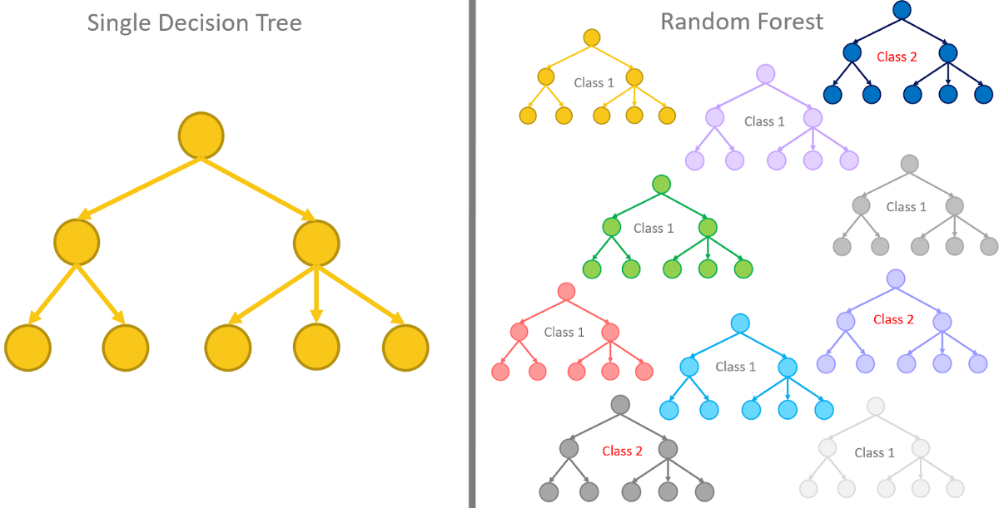
Random Forest

Slide 27
Applicazioni di Random Forest
Fraud detection per conti correnti bancari, carte di credito.
Individuare e predire la sensibilità alle droghe di una medicina.
Identificare la malattia di un paziente analizzando i loro registri medici.
Predire la perdita stimata o il profitto dopo l'acquisto di una particolare azione finanziaria.

Slide 28
Bibliografia
Kingsford, C., & Salzberg, S. L. (2008). What are decision trees?. Nature biotechnology, 26(9), 1011-1013.
Cheng, J., Fayyad, U. M., Irani, K. B., & Qian, Z. (1988). Improved decision trees: a generalized version of id3. In Machine Learning Proceedings 1988 (pp. 100-106). Morgan Kaufmann.
Oshiro, T. M., Perez, P. S., & Baranauskas, J. A. (2012, July). How many trees in a random forest?. In International workshop on machine learning and data mining in pattern recognition (pp. 154-168). Springer, Berlin, Heidelberg.

Slide 29
Francesco Pugliese

